Slide 1
Medien und Wahrnehmung
Wie Berichterstattung in der Informations- und Einwanderungsgesellschaft unsere Wahrnehmung beeinflussen kann.

Slide 2
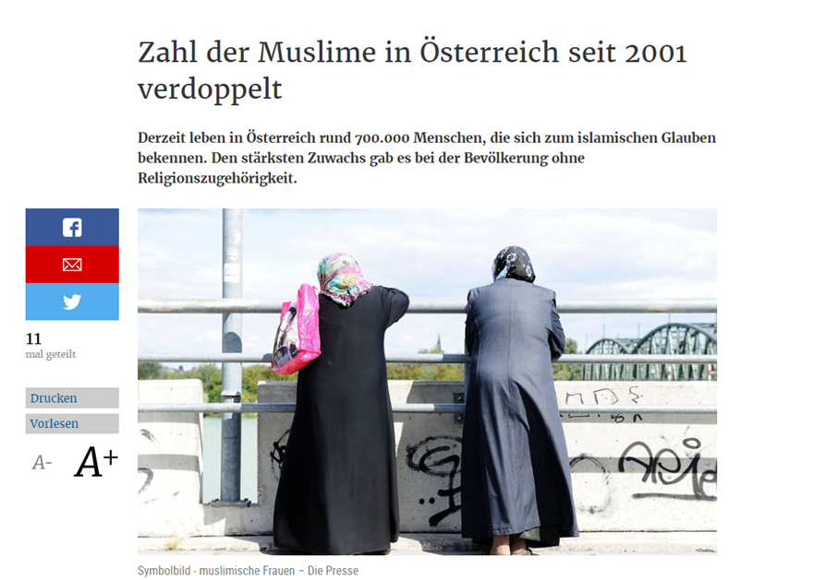
Schlagzeile: Zahl der Muslime in Österreich seit 2001 verdoppelt
Quelle: Die Presse:
https://diepresse.com/home/panorama/religion/5263601/Zahl-der-Muslime-in-Oesterreich-seit-2001-verdoppelt
(letzter Zugriff: 15.07.2019)

Slide 4
Bericht Medienanalyse: Der Islam in den Medien
Analyse: https://www.bmeia.gv.at/fileadmin/user_upload/Zentrale/Integration/Studien/Der_Islam_in_den_Medien.pdf
Der Bericht wurde 2011 veröffentlicht, hat jedoch an Gültigkeit nicht verloren
Der Bericht analysiert, wie der Islam in den Medien thematisiert wird und kommt zum Schluss, dass mehrheitlich negative Berichterstattungen veröffentlicht werden

Slide 5
Fall Weikendorf: Familie soll kein Haus kaufen dürfen. Der Grund: Sie sind Muslime.
Lese folgende Zeitungsartikel zum Fall und vergleiche sowohl die Schlagzeile, als auch den Inhalt der Artikel:
https://www.noen.at/gaenserndorf/zuzug-von-muslim-familie-gemeinde-weikendorf-gibt-neue-stellungnahme-ab-weikendorf-niederoesterreich-rassismus-regionalpolitik-religioese-diskriminierung-151909711
https://www.diepresse.com/5638228/niederosterreich-hauskauf-von-muslimen-unerwunscht
https://www.meinbezirk.at/gaenserndorf/c-lokales/muslimische-familie-darf-haus-nun-doch-kaufen_a3571698

Slide 6
Diskussion:
Welche Gruppen sind tendenziell negativen Berichterstattungen ausgesetzt? Warum?
Was unterscheidet eine seriöse von einer unseriösen Berichterstattung?
Auf was muss man Acht beim Konsum von Medien generell Acht geben?

